Slide 1
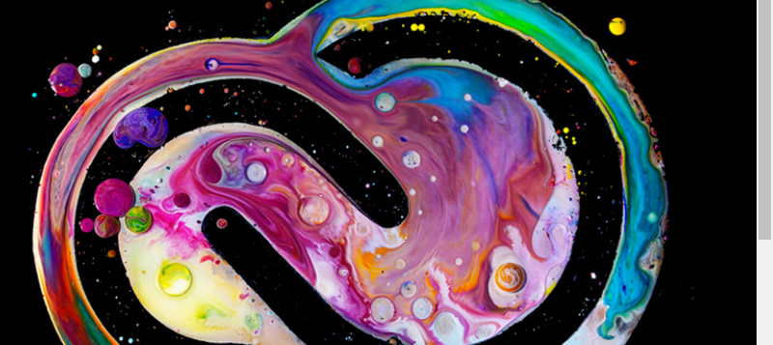

UX / UI

Slide 2
Adobe…
UX:
Ofrece productos para empresas y personas individuales (estudiantes).
Muestra precios en pesos chilenos.
Ofrece una prueba gratuita de 30 días para probar el producto antes de comprarlo.
Encada submenú despliega información acerca de que es lo que se está ofreciendo y cuales son los programas adecuados para ello.
En cada programa viene una descripción y un video que muestra como se utiliza.
Hay un ítem de asistencia técnica.
Entrega la versión mas actualizada de sus productos.
Te orientan a encontrar el mejor plan para adquirir sus productos.
Te muestran las nuevas funcionalidades de sus programas para sacarles un mayor partido.
Permite realizar la compra por teléfono.
UI:
Colores sutiles y oscuros, ya que le dan énfasis a los productos que ofrece.
Tamaño de los videos acerca de los productos, imágenes coloridas.
Botones coloridos que resaltan con el fondo.
Tipografía san-serif que permite una mejor visualización de lo que se está leyendo.
Tamaño de letra grande, lo que permite una mayor legibilidad.
Botón de comprar tiene bordes redondeados y color llamativo que lo distingue del resto.

Slide 3
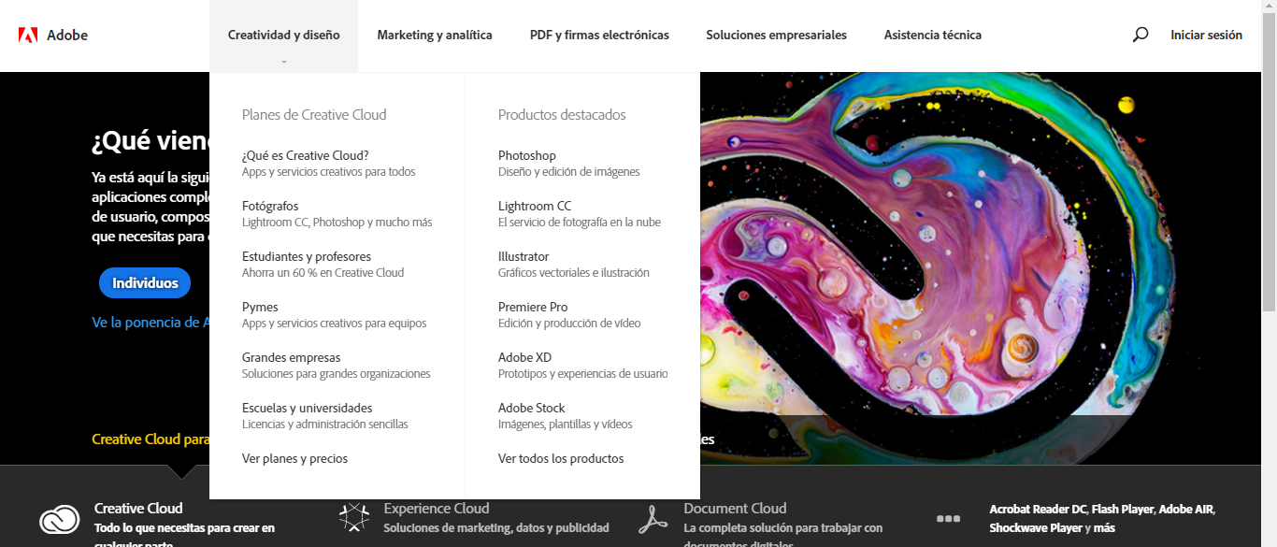

Slide 4
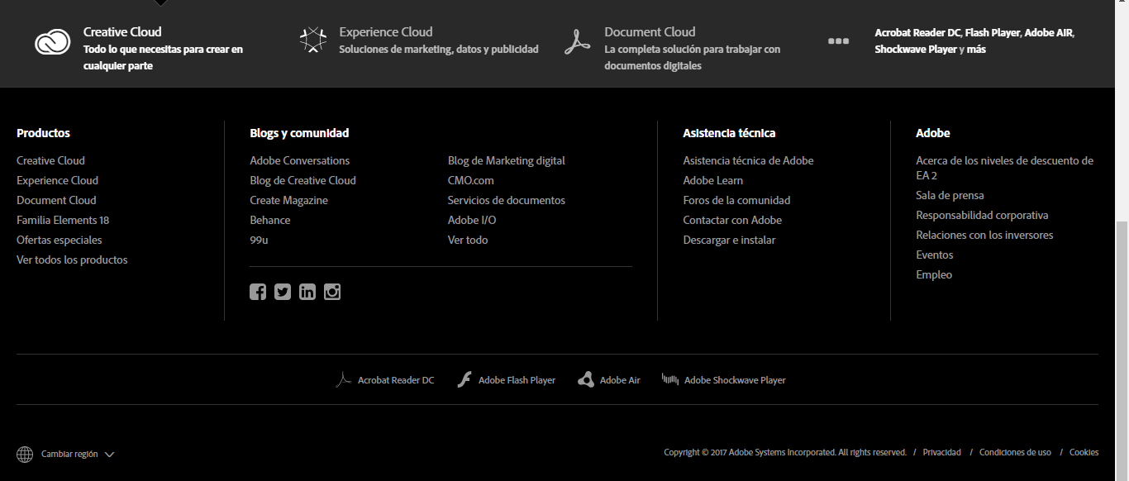

Slide 5
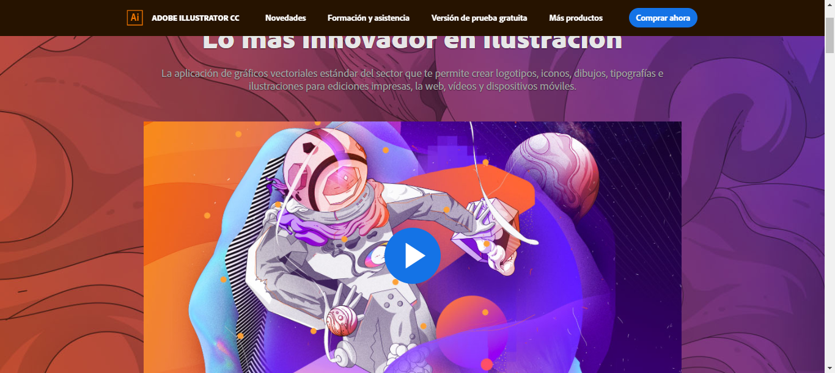

Slide 6
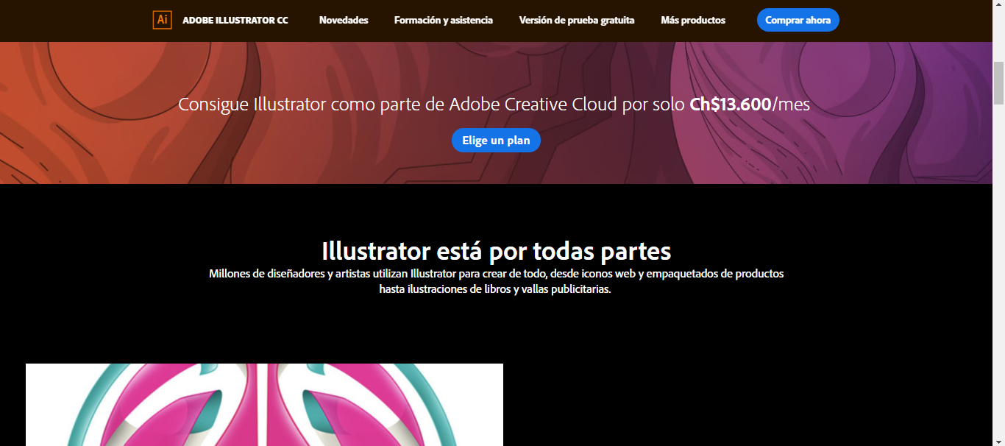

Slide 7
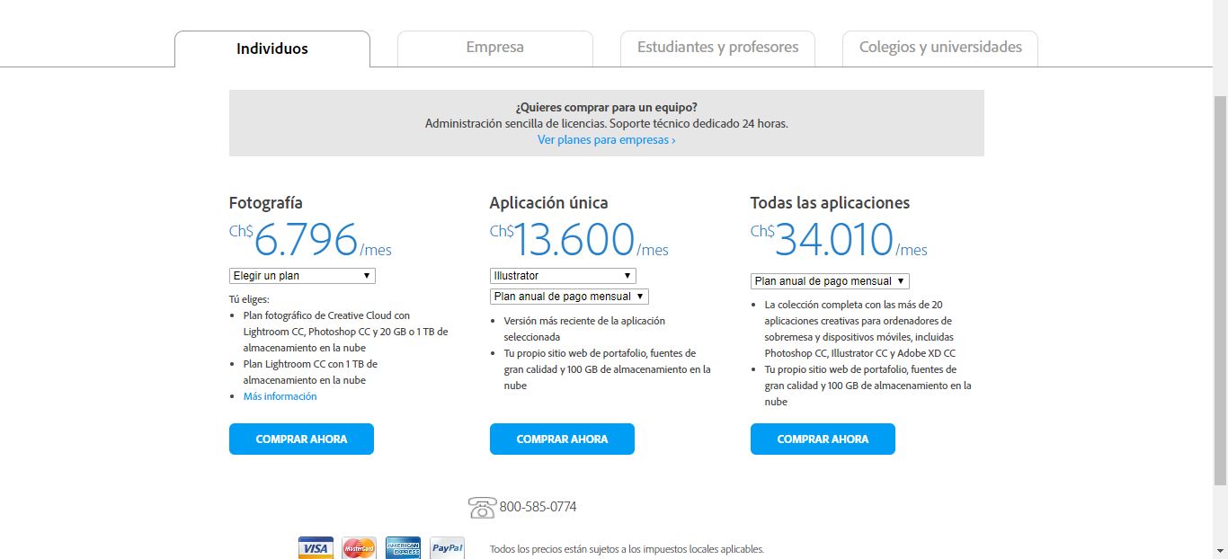

Slide 8
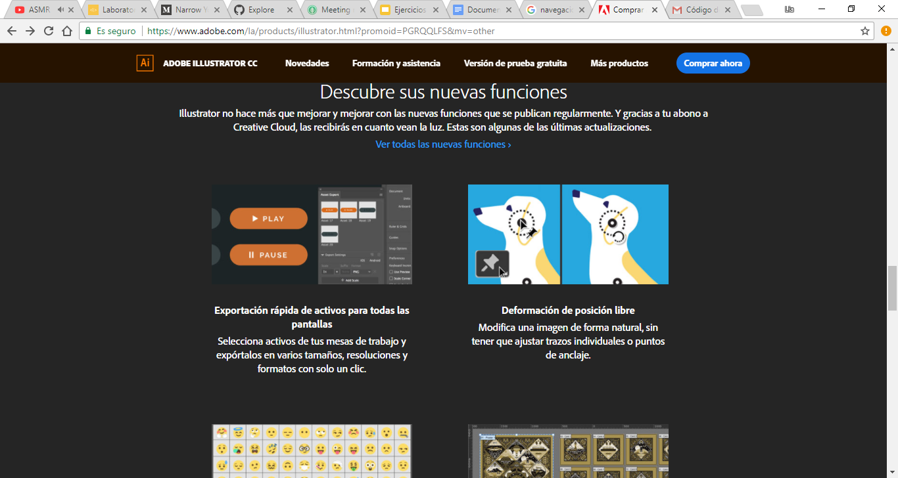

Slide 9
